Slide 1
사회복지 현장실습
하 경 희
(아주대학교 공공정책대학원)

Slide 2
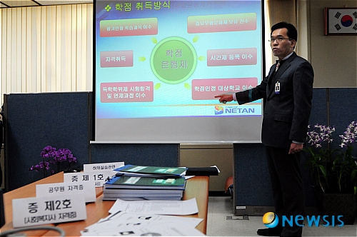
이것만은 !
허위로 의심되는 사회복지 현상실습 처리
전북 경찰청 사이버수사대는 사회복지시설에서 실습한 것으로 관련 서류 등을 허위 작성하여 사회복지사 2급 자격증을 취득한 공무원 34명 및 사회복시시설 대표 23명을 검거함
공무원들은 직장에서 정상적으로 근무하거나, 장기
병가 중임에도 사회복지시설 대표에게 적게는 10만원
에서 많게는 30만원을 주고 한 학기에 120시간 실습한
것으로 허위로 ‘사회복지 현장실습 이수확인서’를
교부받아 학교에 제출해 학점을 인정받아, 자격증을
취득함
사회복지사 자격을 취소할 예정이며 허위로 의심되는
경우 수사기관에 수사의뢰를 하고 있음

Slide 3
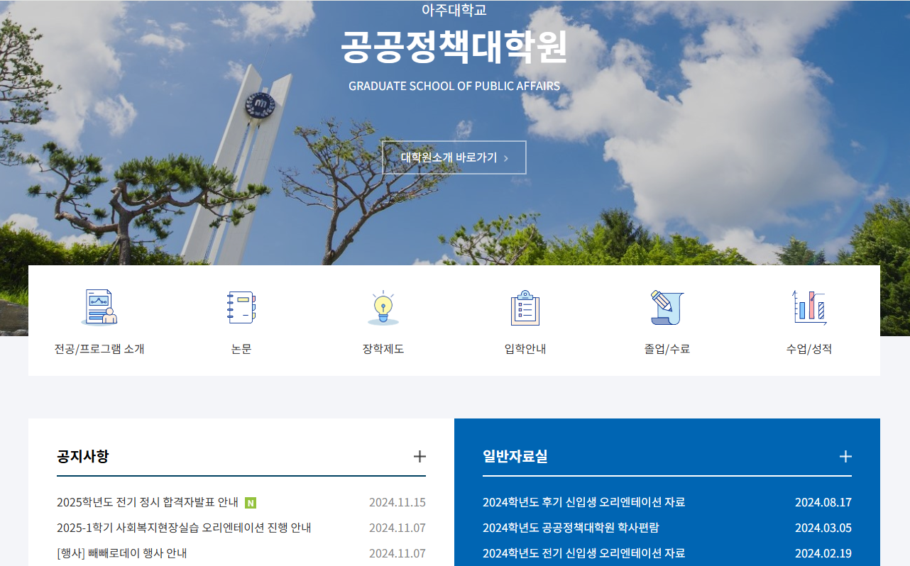

현장실습 자료집
pub.ajou.ac.kr

Slide 4
실습 개요
학점
  필수 과목(사회복지사2급자격 필수과목), 3학점
  3학점 전공필수 6과목 18학점, 전공선택 2과목 6학점
  현장 실습 160시간 + 학교 세미나 15주차(2시간, 4회 대면)
실습의 목표
  교육기관에서 배운 사회복지실천의 가치와 윤리, 지식, 그리고 실천과정 및 기술을 사회복지 실천현장에 실제로 적용하여 사회복지 전문직의 사명감과 실천능력을 겸비한 사회복지사로서 교육･훈련하는 것
Notes:
1. 과목 개요
본 과목은 사회복지학 전공교과목 중 필수 과목에 해당되며, 1급 자격시험 과목이기도 함
사회복지 분야를 전통적으로는 정책과 실천으로 구분함
정책(정책, 행정, 법제, 사회보장), 실천(인사, 실천론, 기술론, 실습),
일련의 연속된 과목 중 하나임 인간과 사회에 대한 기초지식, 실천에 대한 이론적 이해, 구체적인 방법론으로서의 기술론,
이를 실제 현장에 적용해 보는 실습
최근에는 분야 중심의 통합적 접근 강조
필수 3학점
2. 과목 목표
사회복지 실천’론’임. 사회복지 실천에 대한 이론적 기초 지식을 습득하는 과정임. 실천의 기본적인 이론틀, 관계나 의사소통과 같은 기본 개념들, 가치와 윤리에 대한 이해를 첫번째 목표로 함
사회복지 모든 대상(개인, 집단, 지역사회)자들에게 실천을 적용해 나갈때 일반적인 실천과정을 이해하고 이를 실제로 사례에 적용해 보는 연습
3. 담당교수
간호학과 사회복지학 전공, 세부 전공분야는 정신보건복지, 주요 연구 분야는 임파워먼트, 강점관점, 인권, 사례관리, 현장실무 경험 약 5년, 정신보건사회복지사 자격 취득, 연구 방법론으로서 질적 연구에도 관심.

Slide 5
실습 내용(p.2)
사회복지기관에
대한 이해
사회복지 대상 및
지역사회에
이해
사회복지실천과정의
적용
전문적 가치관과
의식 함양

Slide 6
실습생의 자세(p.3)
실습교육기관의 구성원이라는 생각으로 타구성원과 협력하며 친화적 태도를 취한다.
기관의 정책을 이해하고 수용하며 실습과정에서 준수하도록 한다.
실습으로 인하여 알게 된 클라이언트의 사적인 정보를 교육적 목적(대학실습지도 등) 이외에는 절대 발설하지 않으며, 교육적 목적이라 하더라도 가명을 사용하여 개인의 비밀이 침해되지 않도록 한다
안전사고에 만반을 기하도록 하며 안전사고와 관련된 기관의 규정을 사전에 숙지하여 그에 준해 처리하도록 한다

Slide 7
현장실습 법적 기준(p.4-5)
실습기관
  사회복지사업법 제2조제1호에 따른 사회복지사업과 관련된 법인, 시설, 기관 및 단체
  자격 요건을 갖춘 기관실습 지도자가 2명 이상 상근할 것
  보건복지부장관으로부터 선정되었을 것
  한국사회복지사협회 자격관리센터 홈페이지 www.welfare.net 사회복지현장실습 선정 기관 현황 참고
  현장실습 자료집 [첨부] 참고

Slide 8
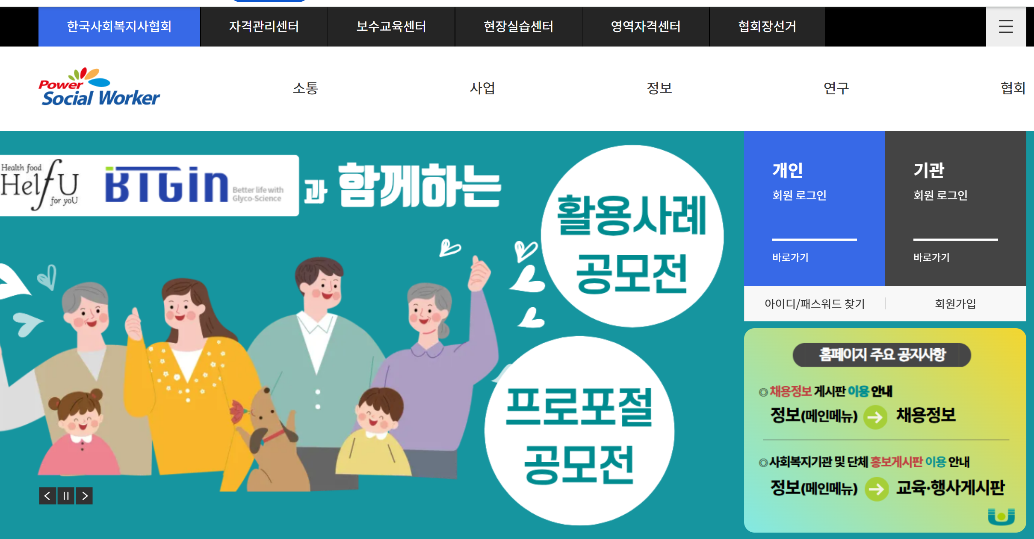
www.welfare.net

Slide 9
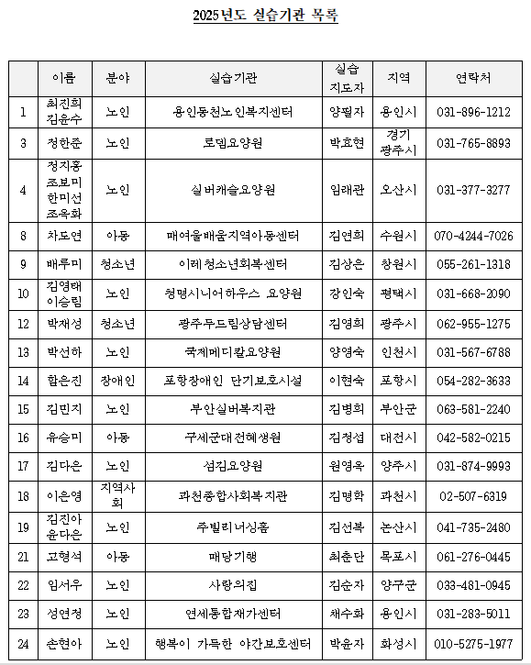
실습기관 목록(p.64)

Slide 10
현장실습 법적 기준(p.4-5)
실습지도자
  1급 사회복지사 자격증을 취득한 이후 3년 이상의 사회 복지사업 실무경험이 있거나, 2급 사회복지사 자격증을 취득한 이후 5년 이상의 사회복지사업 실무경험이 있을 것
  기관실습이 실시되는 연도의 전년도에 8시간 이상의 보수교육을 받았을 것
  기관실습 지도자 1명이 동시에 지도할 수 있는 학생 수는 5명 이내

Slide 11
현장실습 법적 기준(p.4-5)
실습시간 기준
  160시간 이상 실습진행
  1일 인정 시간은 8시간 까지
  2020년 1학기 이전 입학생은 120시간 이상 실시
실습비
  실습생 1인당 10만원 내외
  주의 : 실습기관은 ‘후원금’, ‘실습 이외의 교육’ 등의 명목으로 실습생에게 추가비용을 요구해서는 안 됨

Slide 12
현장실습 내용(p.6)
실습내용 |  |  | 과제물
필수 공통 내용 | 오리엔테이션 | 기관 및 지역소개, 대상집단의 이해 실습생의 자세와 역할 실습일정과 과제 안내 | 기관분석보고서 실습일지
 | 행정업무 | 기관운영 각종 행정절차, 예/결산 관련 내용
필수 선택 | 사례관리 | 사례접수/ 회의/ 개입/ 자원연결/ 사후지도 | 사례 보고서
 | 집단지도 | 집단활동 계획 및 진행 | 집단활동 기록
 | 지역복지 및 정책개발 | 지역사회조직, 정책개발 및 평가, 사회행동 | 계획서 및 과정기록
선택 | 선택활동 | 개별상담, 가족상담, 프로포절 작성, 사회조사, 타기관방문, 지역탐방 | 관련 보고서

Slide 13
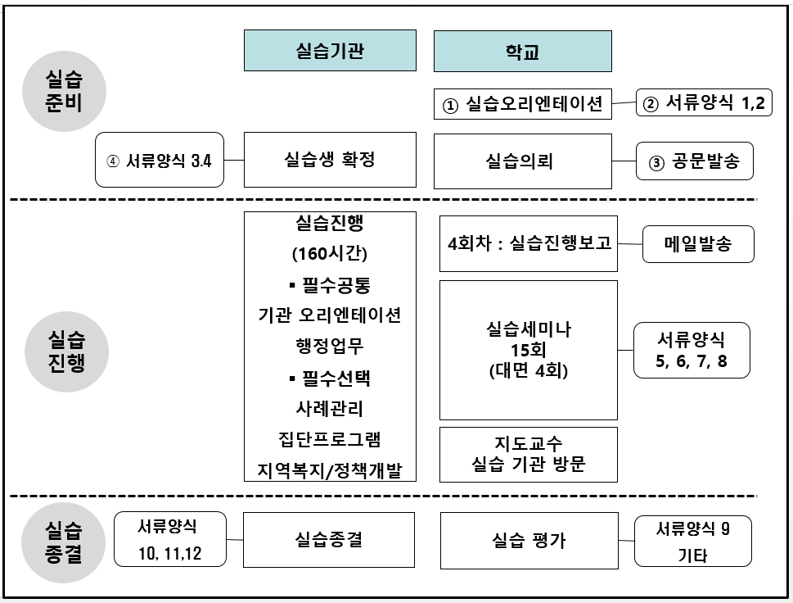
현장실습 과정(p.7)

Slide 14
현장실습 과정(p.8-15)
구분 | 실습 과업
실습준비 | 실습 오리엔테이션 참석
 | 실습 기관 찾아보고 지도교수와 상의 후 정하기
 | 실습공문 발송 요청하기
 | 기관 서류 도착 여부 메일 확인하기
 | 실습 분야 사전 학습하기
실습전반부 | 실습 기관 운영에 대해 전반적으로 파악하기
 | 실습기관 구성원들과 관계 형성하기
 | 실습 일지 작성하기
 | 4주차 실습 진행 보고 메일 보내기

Slide 15
현장실습 과정(p.8-15)
구분 | 실습 과업
실습중반부 | 지도교수 실습기관 방문
 | 기관 분석 보고서 및 중간 평가서 작성하기(10회차)
 | 실습 세미나 참석하기(4회)
실습후반부 | 실습 선택 활동 계획하기
 | 실습 선택 활동 수행하기
 | 실습 마무리 준비하기
실습종결 | 실습 서류 확인하기
 | 실습 보고서 제출하기

Slide 16
현장실습 제출서류(p.16-62)
제출자 | 제출기관 | 제출서류명 | 제출시기 | 서류양식
실습생 | 기관 | 1. 실습신청서 | 실습전 | 서류양식 1.
 |  | 2. 실습생 프로파일 | 실습전 | 서류양식 2.
기관 | 학교 | 1. 실습지도 계획서 | 실습전 | 서류양식 3.
 |  | 2. 실습기관 및 지도자 프로파일 | 실습전 | 서류양식 4.
 |  | 3. 실습생 출근부 | 종결 | 서류양식 10.
 |  | 4. 실습평가서 | 종결 | 서류양식 12.
 |  | 5. 현장실습확인서 | 종결 | 서류양식 11.
실습생 | 학교 | 1. 실습일지 | 종결 | 서류양식 9.
 |  | 2. 실습기관 분석 보고서 | 실습세미나 | 서류양식 5.
 |  | 3. 실습중간평가서 | 실습세미나 | 서류양식 6.
 |  | 4. 필수선택활동 평가서 | 실습세미나 | 서류양식 7.
 |  | 5. 실습종결평가서 | 실습세미나 | 서류양식 8.
 |  | 6. 각종 실습과제물 및 기타자료 | 종결

Slide 17
실습 시작 과정
실
습
기
관
① 실습기관 확인
학
교
학
생
② 실습기관 확인
③ 서류 1, 2 제출
② 공문발송
④ 서류 3, 4제출
⑤ 확인 메일
⑤ 확인 메일

Slide 18
실습 신청 서류 제출 기한
실습기간 | 제출 기한
7/1 이후 | 6월 20일
8/1 이후 | 7월 20일
9/1 이후 | 8월 20일
실습기간 | 제출 기한
1/1 이후 | 12월 20일
2/1 이후 | 1월 20일
3/1 이후 | 2월 20일

Slide 19
실습기관 선정
실습기관 선정시 홈페이지를 통해 기관에 대한 기본적인 정보를 미리 확인해본다
시설의 연혁, 운영주체(개인보다는 사회복지법인), 사업내용, 그리고 이전 실습운영 등에 대한 정보를 파악해본다.
실습 관련해서는 실습내용, 실습비, 일정 조정 가능 여부 등을 확인한다
특히, 직장으로 인해 주말실습을 해야하는 경우, 사회복지기관도 대부분 주 5일제이므로 실습기관을 구하기가 매우 어렵다.
노인요양기관, 지역아동센터, 장애인 및 아동 생활시설 가능

Slide 20
실습기관
  요양시설
  요양보호사 실습 / 사회복지사 실습
  요양시설 운영 및 행정, 프로그램 운영, 인력관리, 가족상담 등
  법인/개인시설
  지역아동센터
  소규모 기관
  활동중심 일정
  개별/사례관리, 집단활동 운영

Slide 21
실습기관
  장애인〮아동 생활시설
  24시간 거주시설/ 공동생활가정
  일상생활 중심
  법인/개인시설
  상담기관
  개인 운영 기관
  직접 실습 활동 제한/ 교육 중심
  실습비용 부담

Slide 22
수강신청
1월 1일
봄학기 수강신청
7월 1일
가을학기 수강신청
6/20
실
습
종
결
12/20
실
습
종
결
실
습
시
작
실
습
시
작

Slide 23
현장실습 문의
실습과 관련된 문의는 언제든지
전화, 문자, 메일, 톡
가능합니다
hayosa@naver.com
010-2730-3196

Slide 24
수고하셨습니다.

